Slide 1

Transformer模型
王津

Slide 2
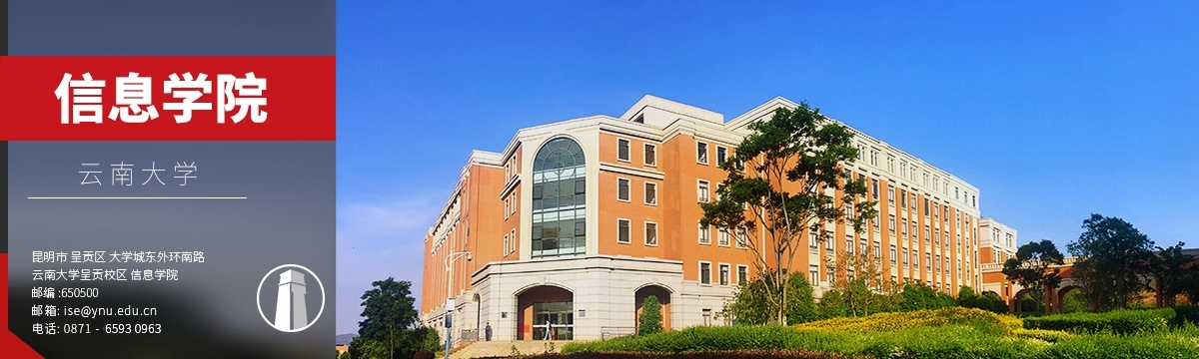
1
大模型背景
2
Encoder-Decoder结构
3
模型训练
4
预训练任务
5
其他模态的任务
Notes:
按照脚本修改，在右边添加云大和信息学院图案

Slide 3

01
大模型背景

Slide 4

伯特一家
ERNIE (Enhanced Representation through Knowledge Integration)
BERT (Bidirectional Encoder Representations from Transformers)
Big Bird: Transformers for Longer Sequences
ELMo (Embeddings from Language Models)

Slide 5
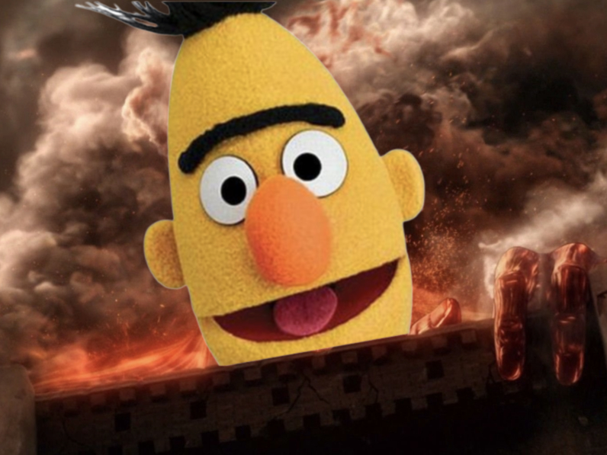

模型参数量开始爆炸
BERT
340M
parameters
Bertolt Hoover
Source of image: https://leemeng.tw/attack_on_bert_transfer_learning_in_nlp.html

Slide 6
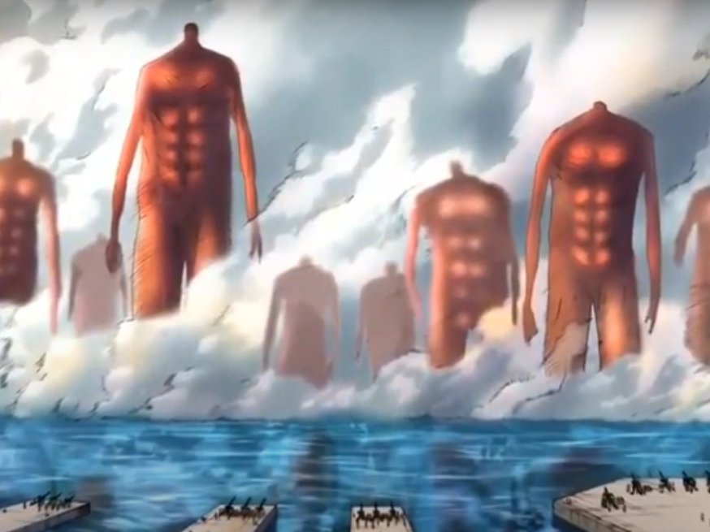
模型参数量开始爆炸
GPT-3
T5
GPT-2
BERT
ELMo

Slide 7

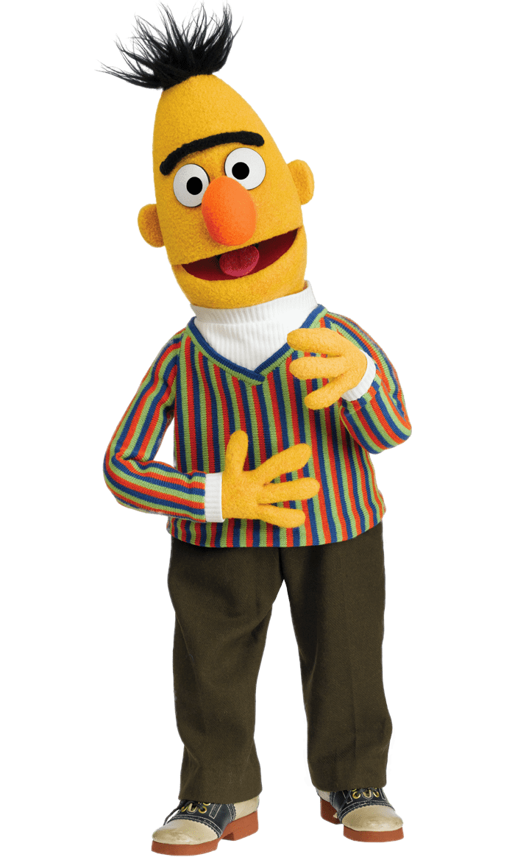

模型参数量开始爆炸
BERT (340M)
ELMO (94M)
GPT-2 (1542M)

Slide 8

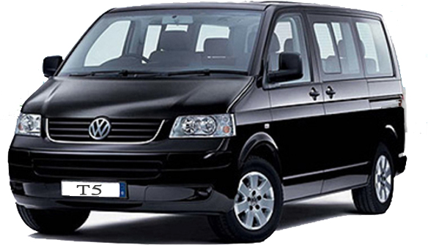
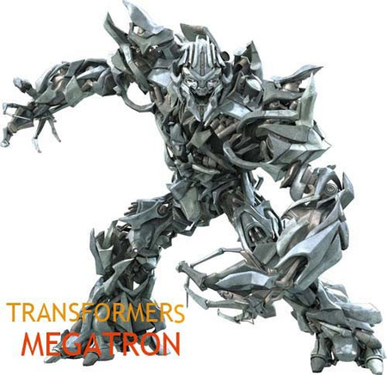

模型参数量开始爆炸
Turing NLG (17B)
GPT-3 is 10 times larger than Turing NLG.
Megatron (8B)
T5 (11B)
GPT-2

Slide 9
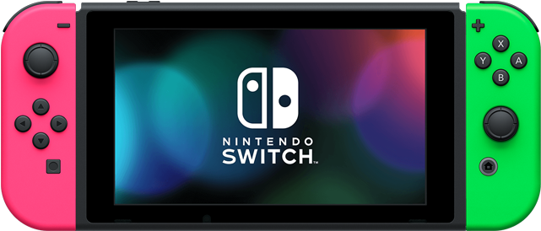
模型参数量开始爆炸
BERT (340M)
GPT-3 (175B)
Switch Transformer (1.6T)
BERT
https://arxiv.org/abs/2101.03961

Slide 10
02
Encoder-Decoder

Slide 11

Encoder-Decoder结构
Output sequence
Encoder
Decoder
Input sequence
Sequence to Sequence Learning with Neural Networks
https://arxiv.org/abs/1409.3215

Slide 12
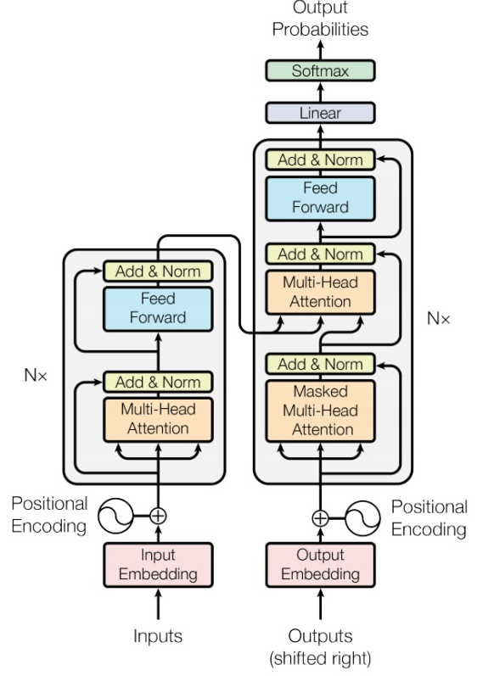
Transformer结构
Transformer
https://arxiv.org/abs/1706.03762

Slide 13
编码器结构
output sequence
Encoder
Decoder
Input sequence

Slide 14
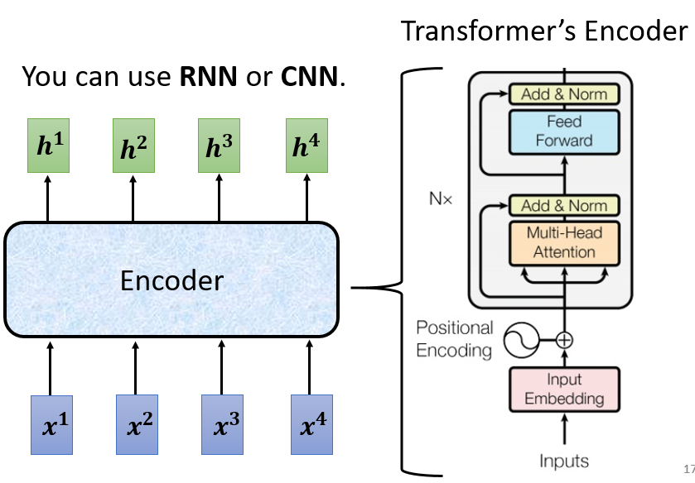
编码器结构

Slide 15
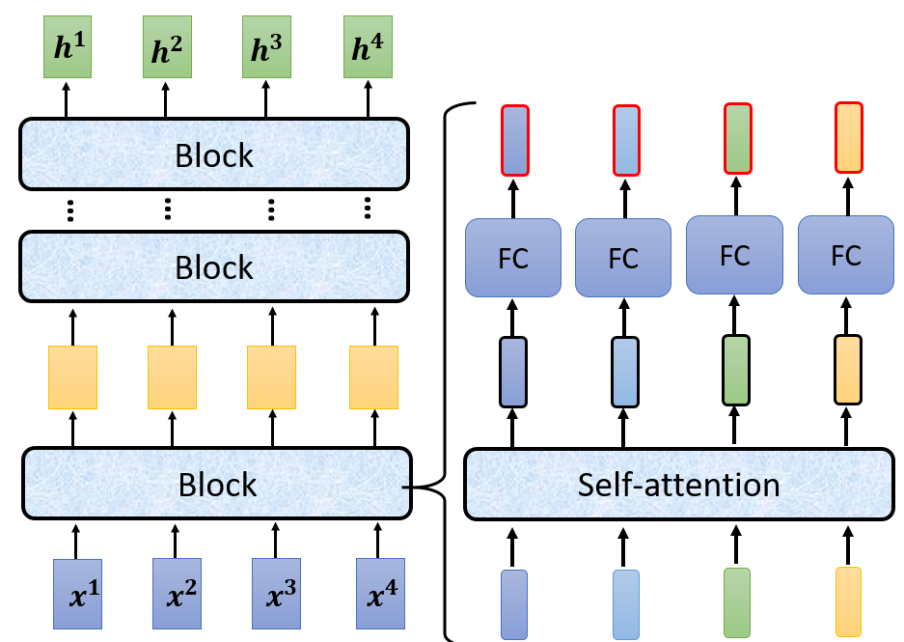
多头自注意力

Slide 16
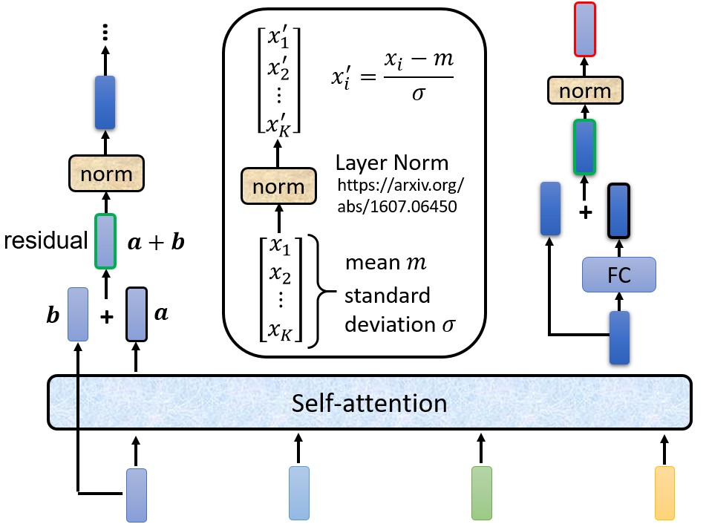
层规范化、全连接层和残差连接

Slide 17
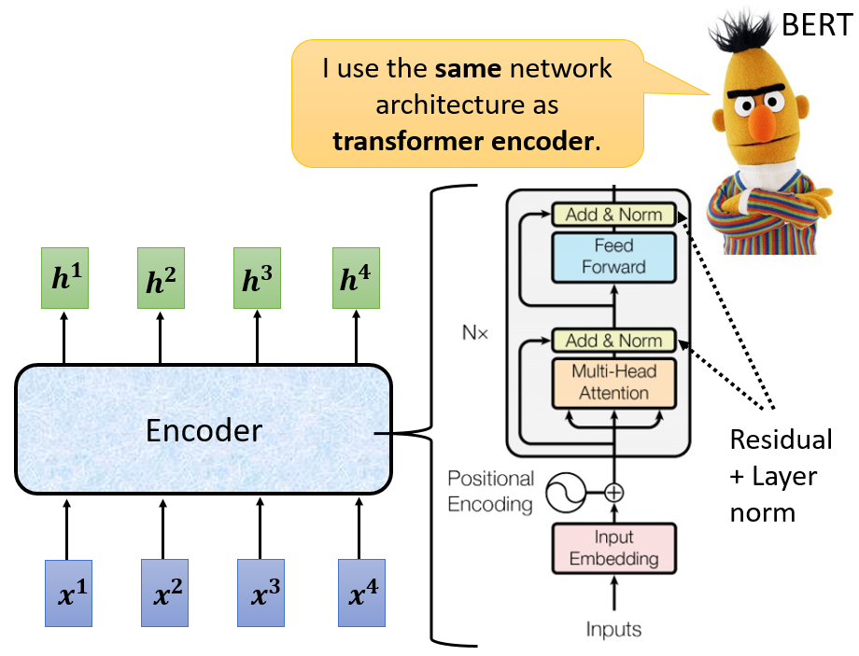
编码器结构

Slide 18
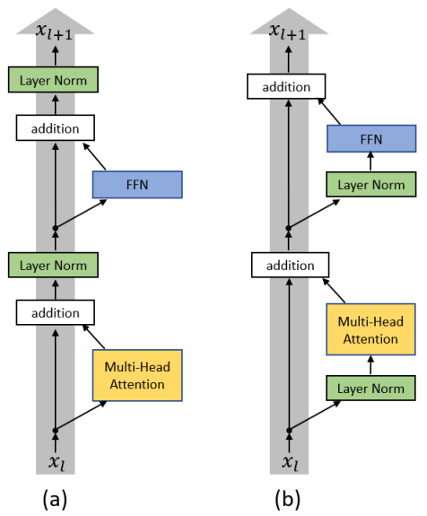
一些不同的结构改动
On Layer Normalization in the Transformer Architecture
https://arxiv.org/abs/2002.04745
PowerNorm: Rethinking Batch Normalization in Transformers
https://arxiv.org/abs/2003.07845

Slide 19
解码器（自回归方式）
output sequence
Encoder
Decoder
Input sequence

Slide 20
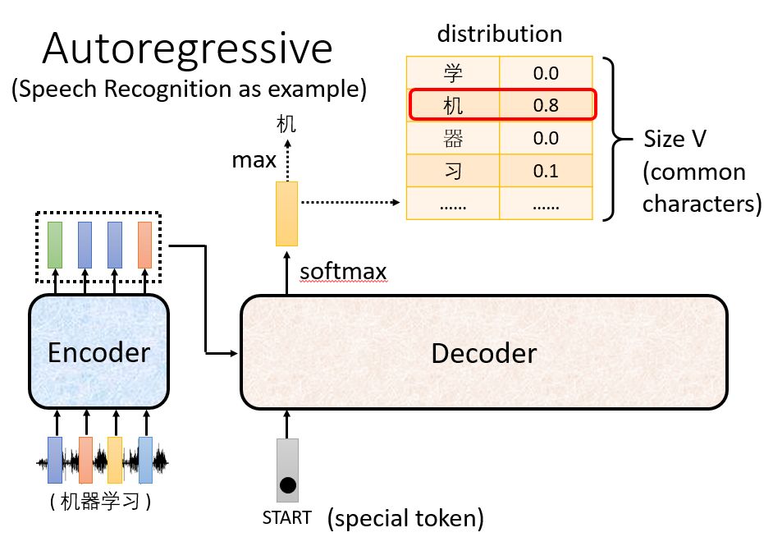
自回归生成

Slide 21
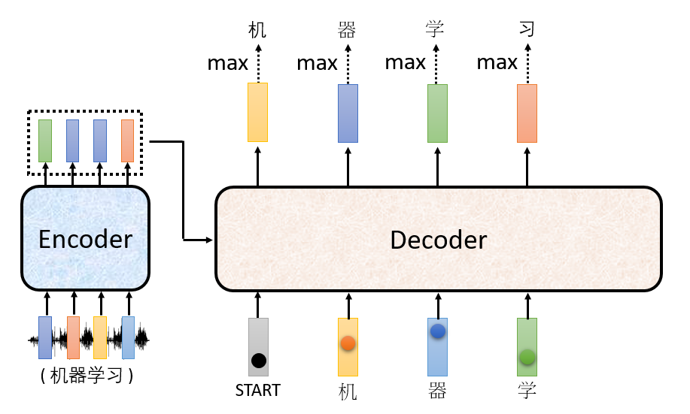
自回归生成

Slide 22
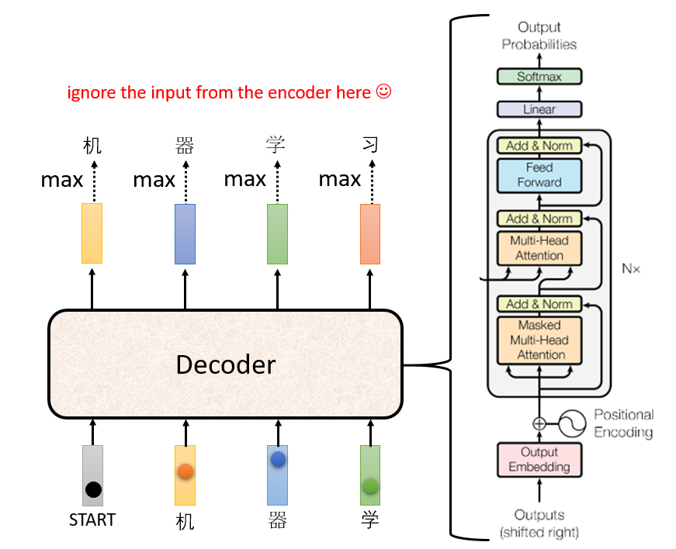
自回归生成

Slide 23
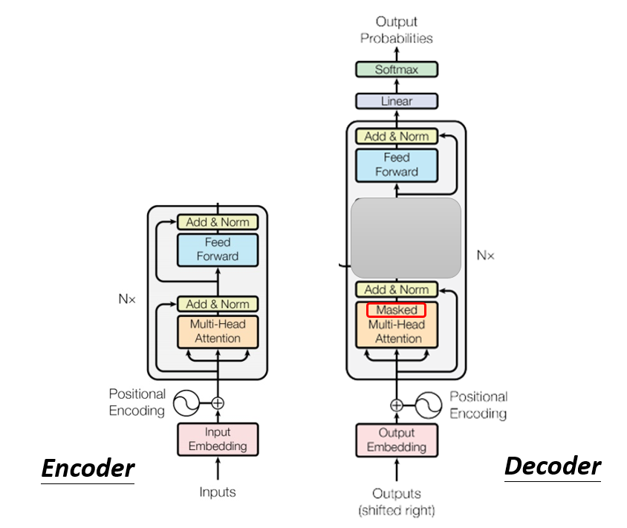
编码器-解码器结构

Slide 24
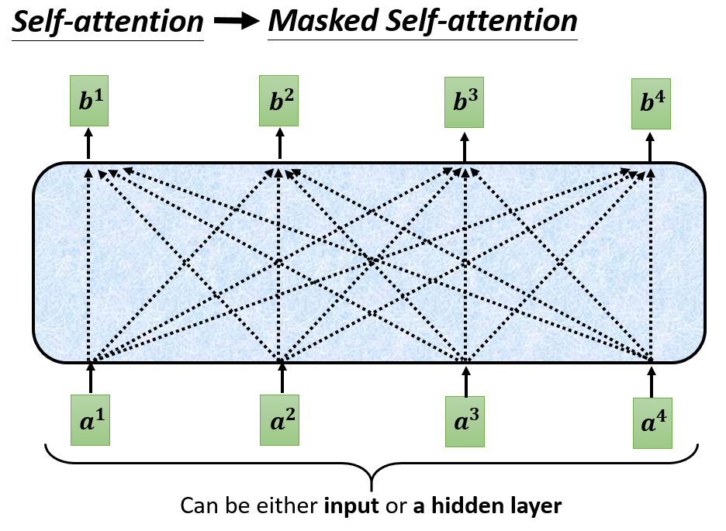
掩蔽自注意力

Slide 25
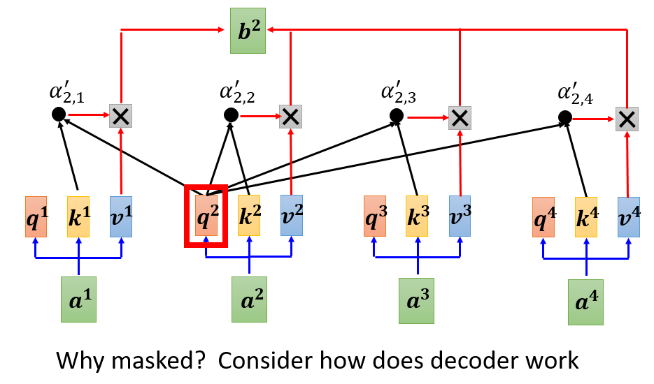
掩蔽自注意力

Slide 26
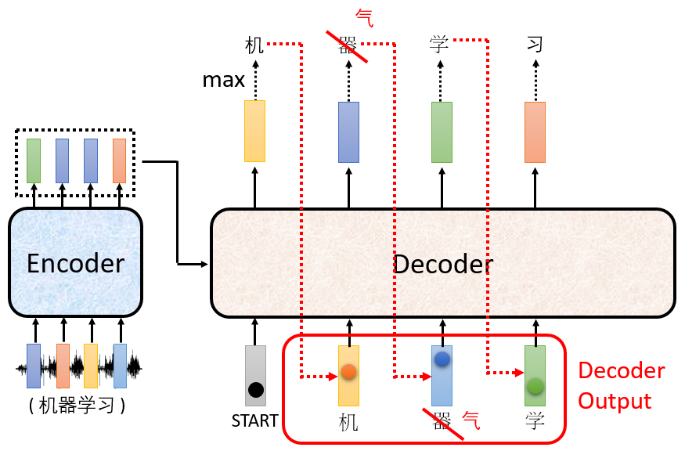
掩蔽自注意力

Slide 27
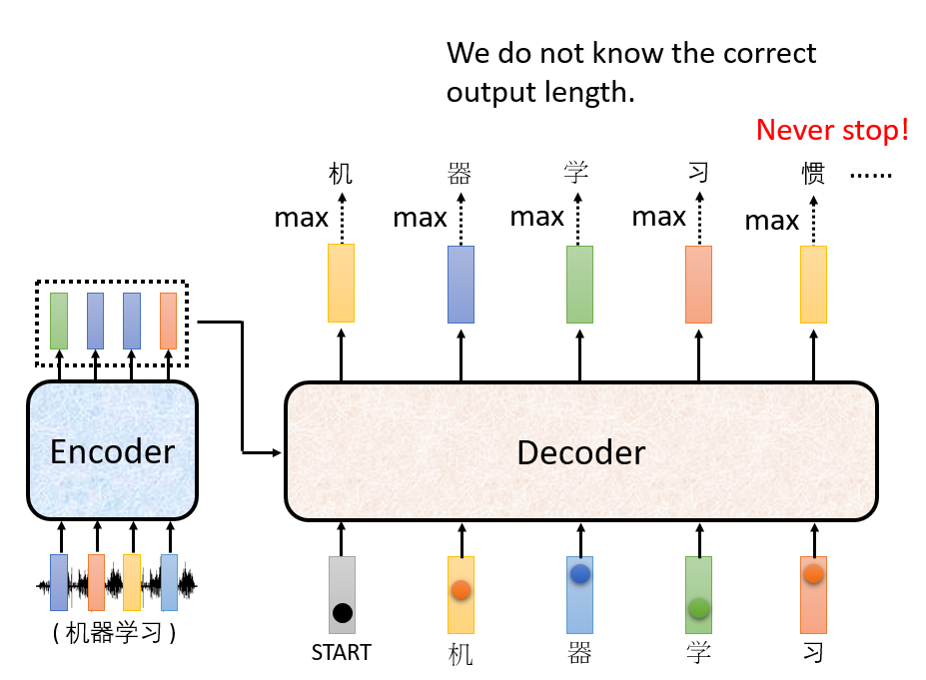
自回归生成

Slide 28
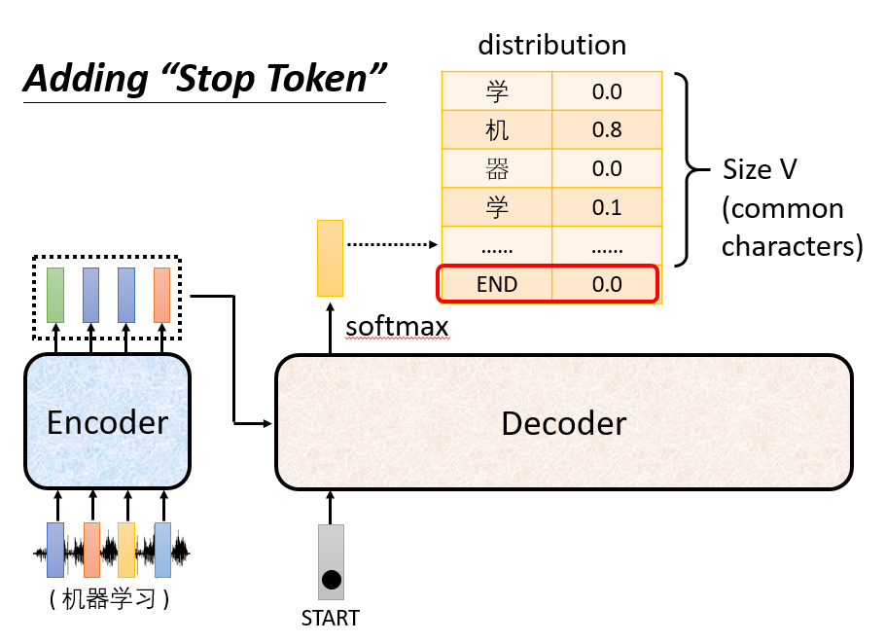
自回归生成

Slide 29
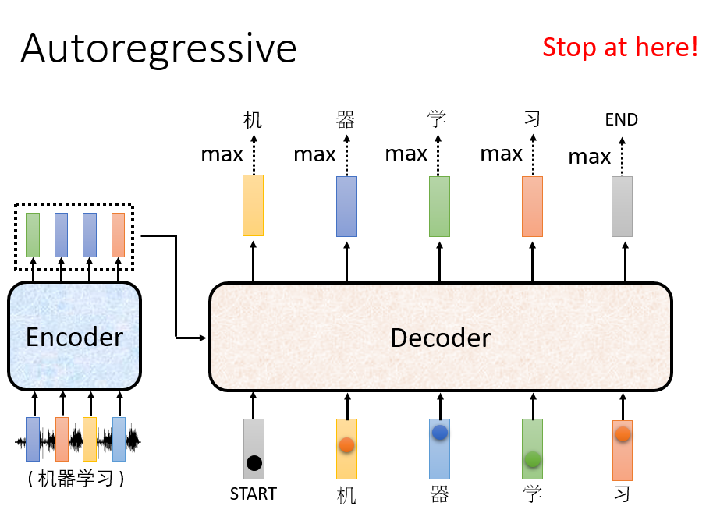
自回归生成

Slide 30
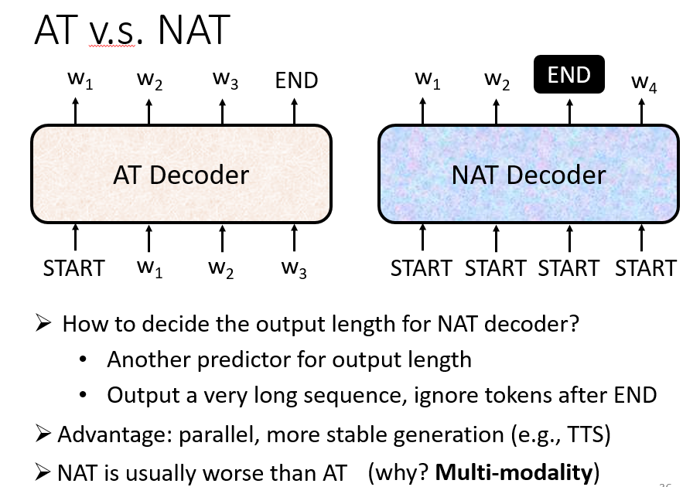
非自回归生成

Slide 31
Encoder-Decoder联合工作
output sequence
Encoder
Decoder
Input sequence
31

Slide 32

Transformer
Cross attention

Slide 33
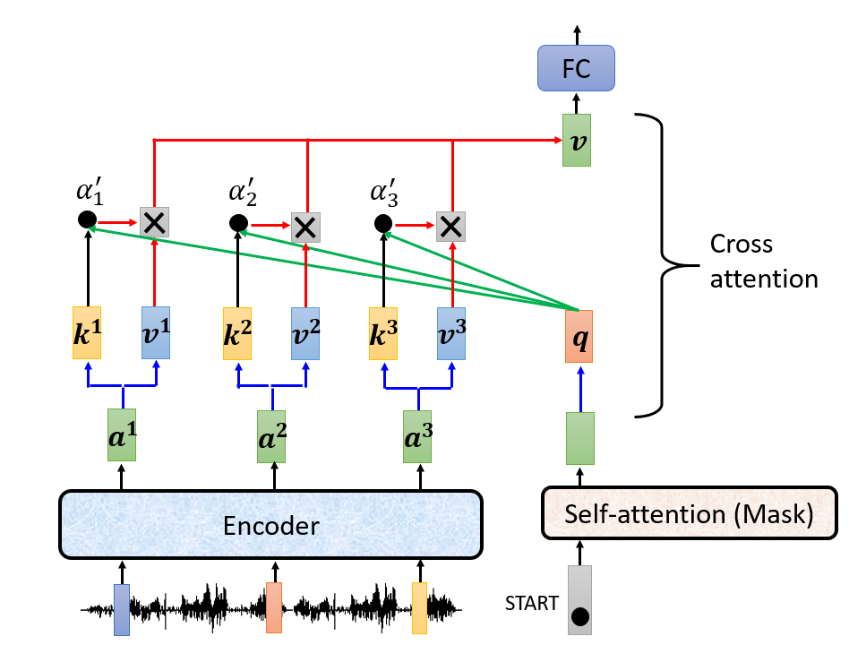
Cross-Attention

Slide 34
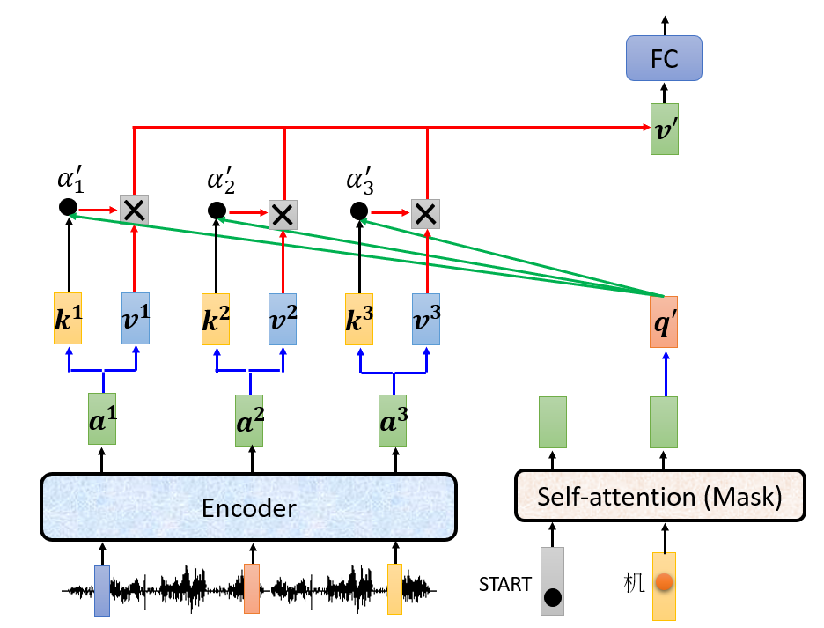
Cross-Attention

Slide 35
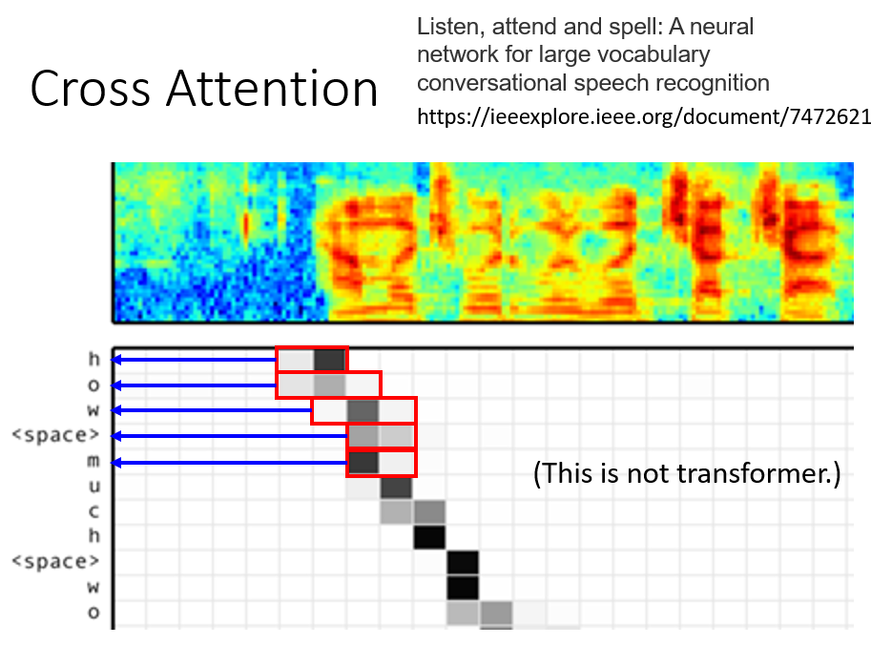
Cross-Attention

Slide 36
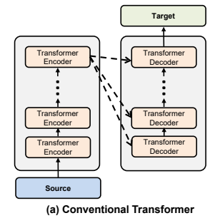
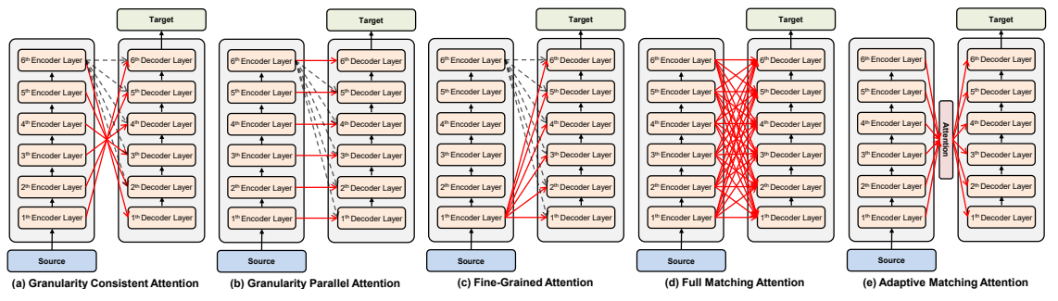
Cross-Attention
Source of image:
https://arxiv.org/abs/2005.08081

Slide 37
03
模型训练

Slide 38
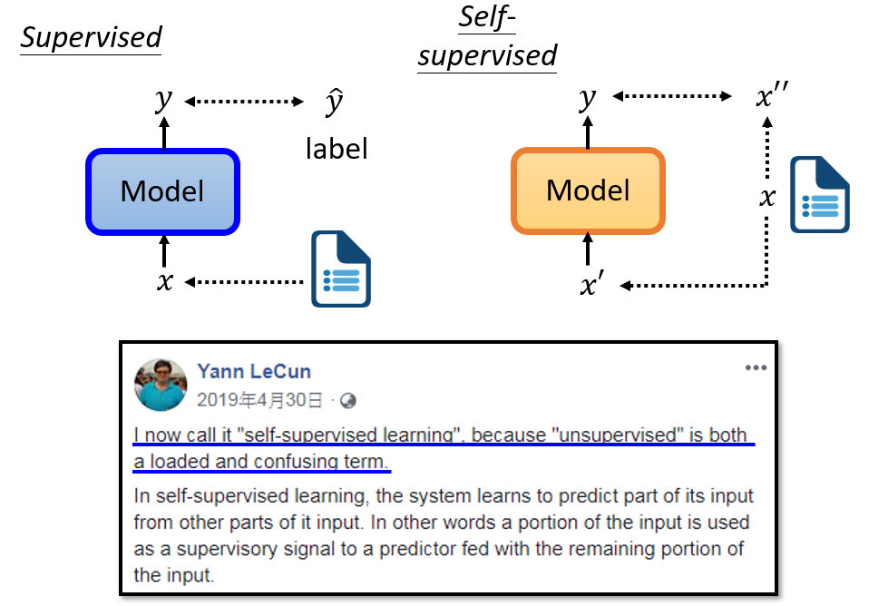
Self-supervised Learning

Slide 39
编码器结构

Slide 40
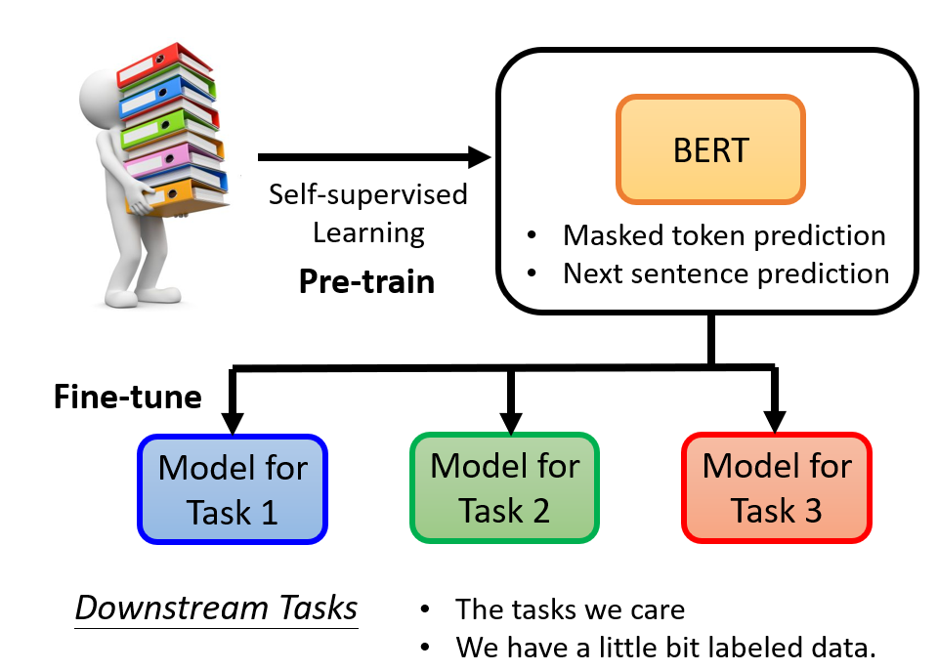
预训练-调优

Slide 41
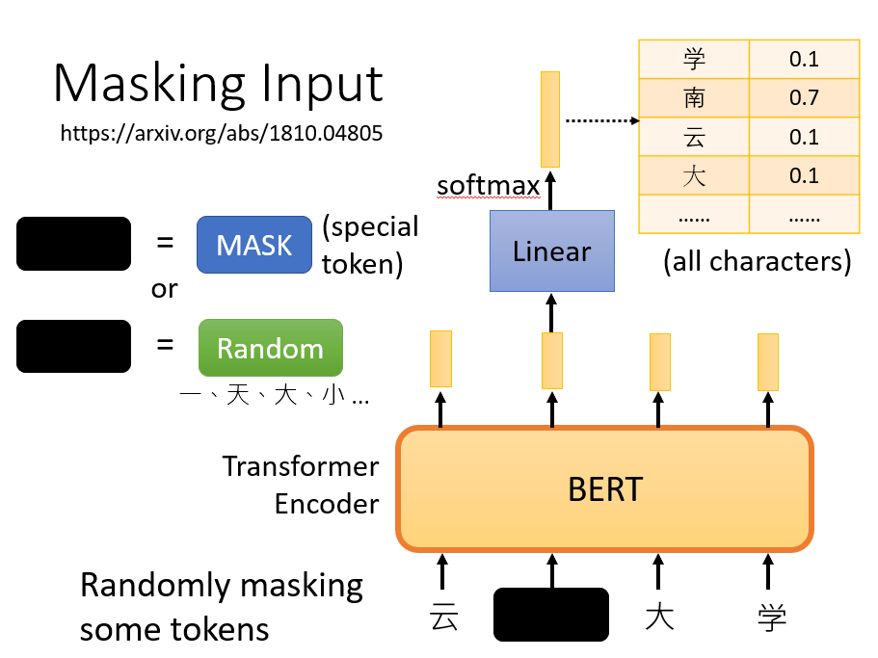
Masked Language Modeling

Slide 42
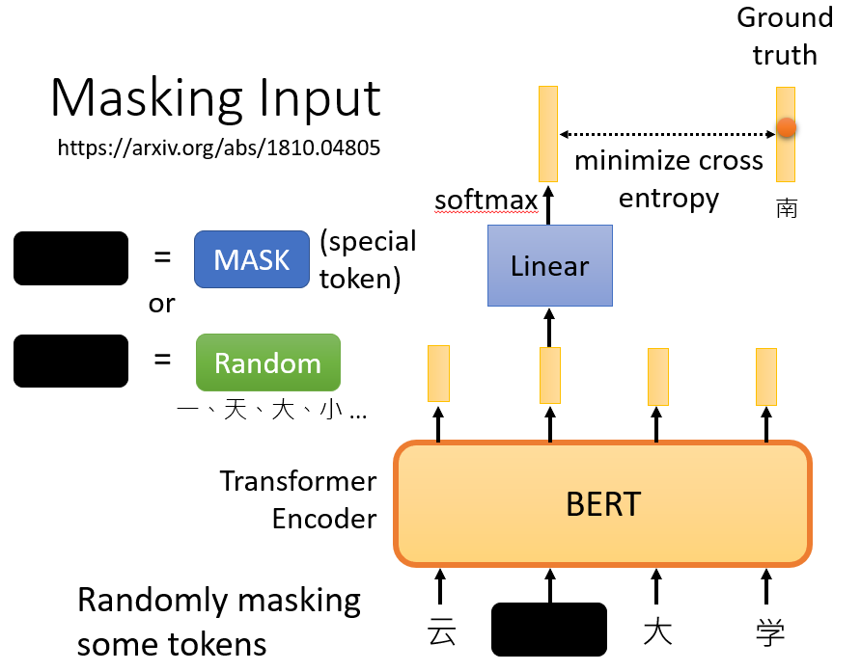
Masked Language Modeling

Slide 43
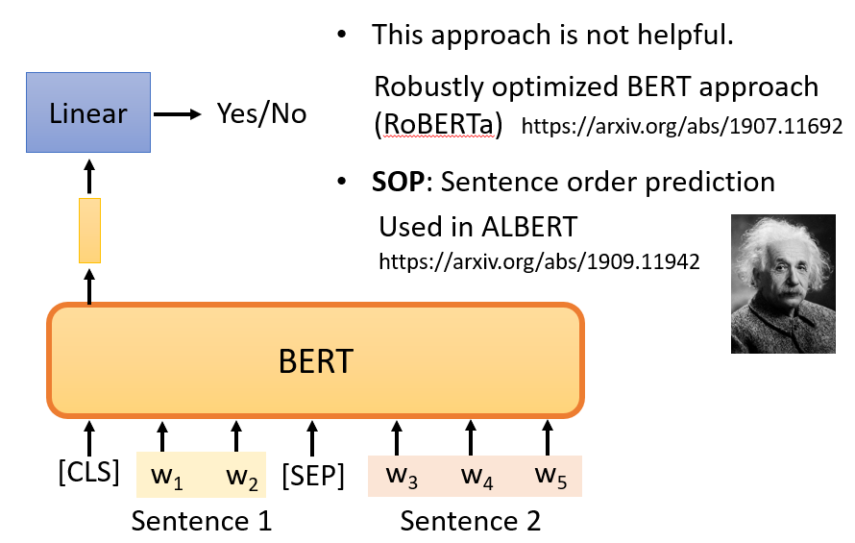
Next Sentence Prediction

Slide 44
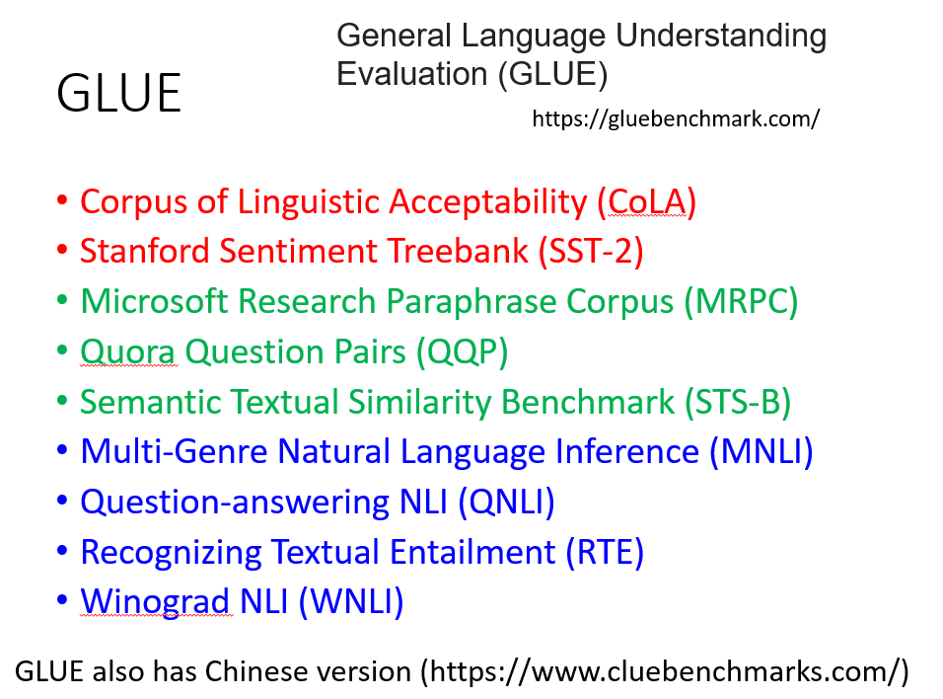

Slide 45
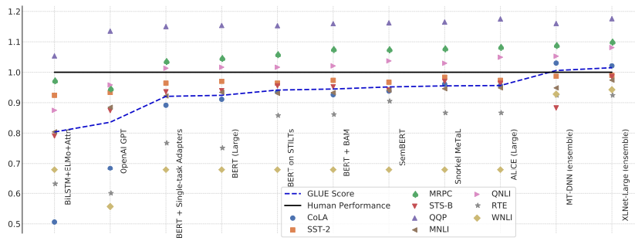
GLUE scores
Source of image: https://arxiv.org/abs/1905.00537

Slide 46
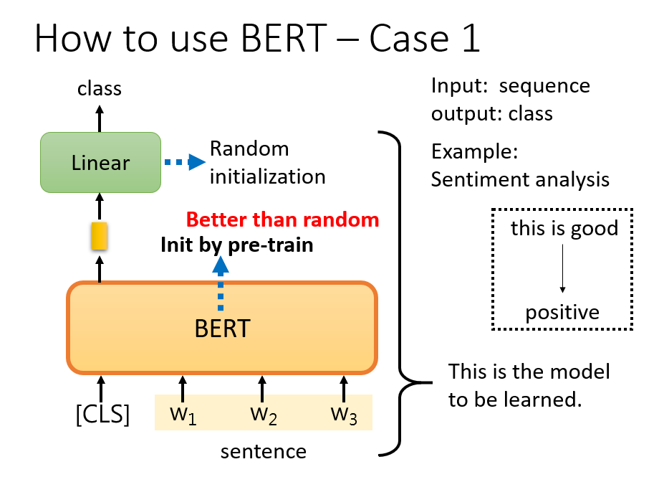
文本分类

Slide 47
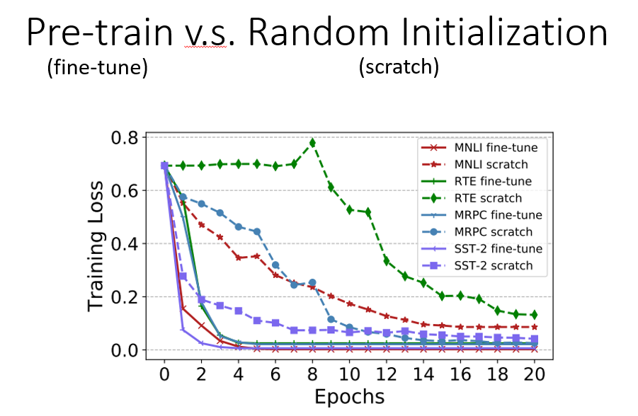
预训练 Yes or No？

Slide 48
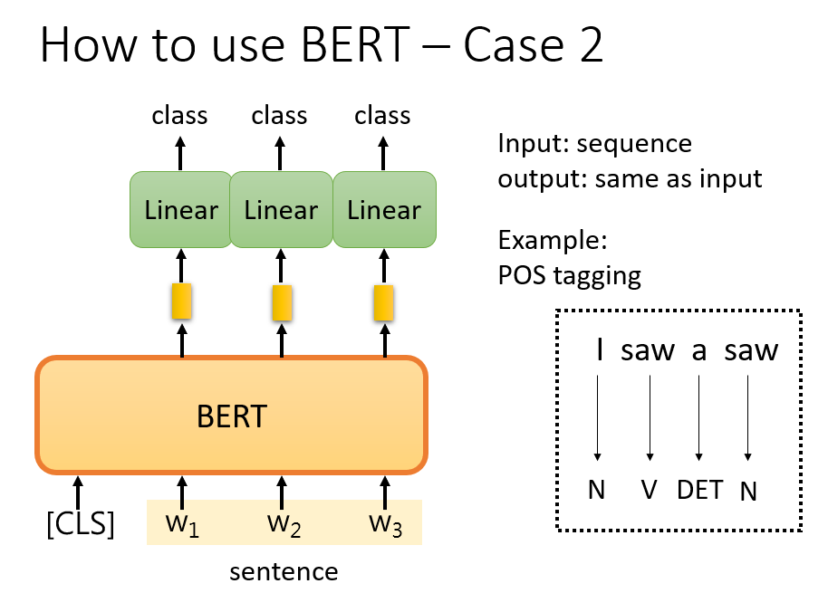
同步的序列到序列

Slide 49
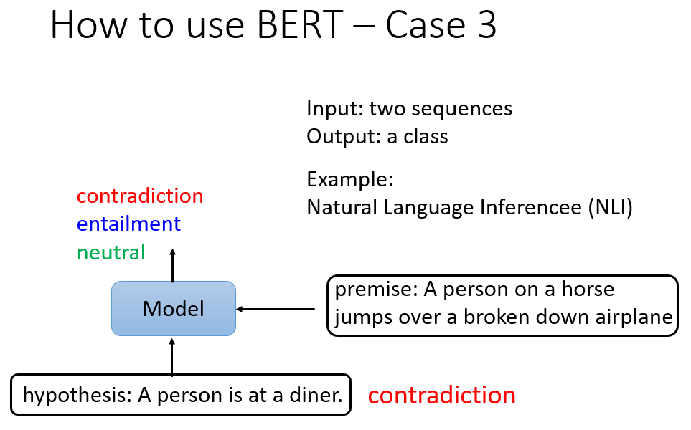
句子对分类（文本分类）

Slide 50
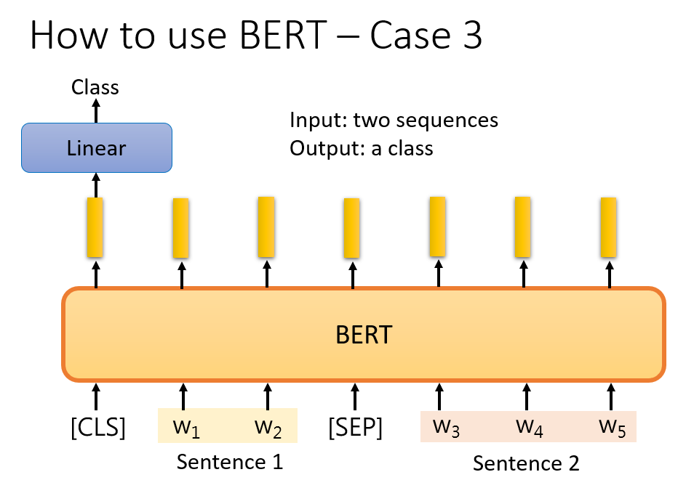
句子对分类（文本分类）

Slide 51
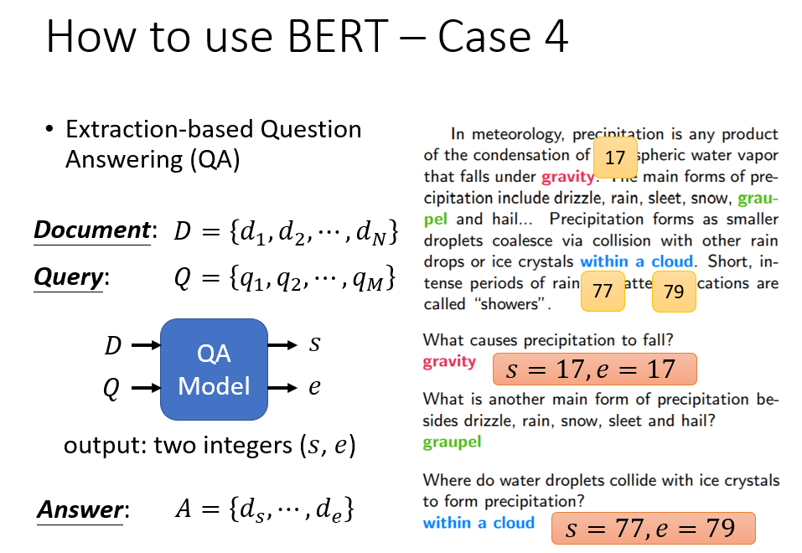
抽取式阅读理解

Slide 52
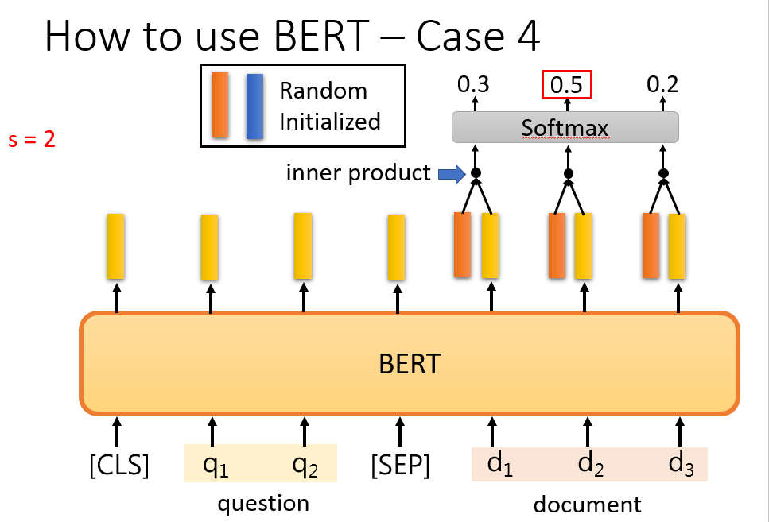
抽取式阅读理解

Slide 53
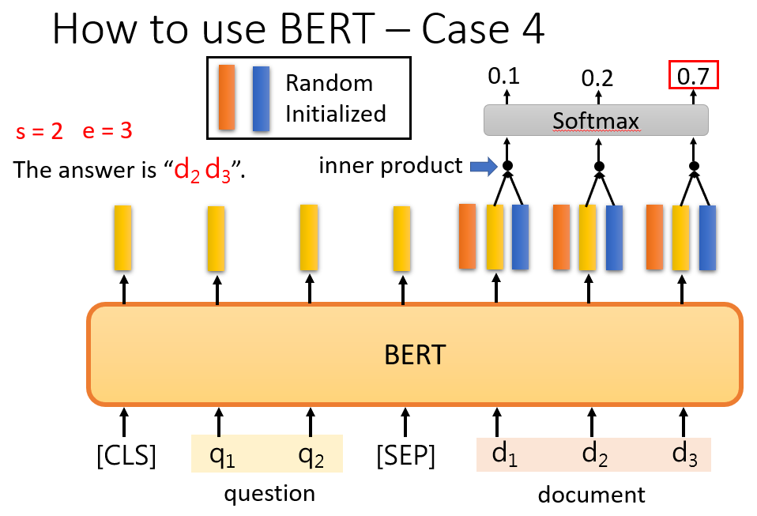
抽取式机器阅读理解

Slide 54
04
预训练任务

Slide 55
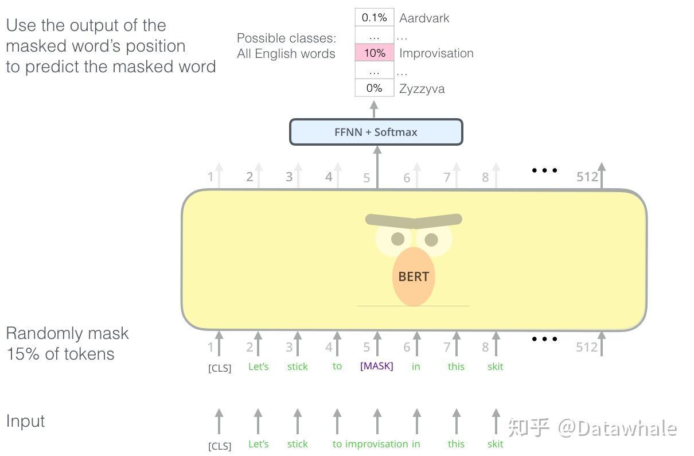
预训练任务
Masked Language Modeling

Slide 56
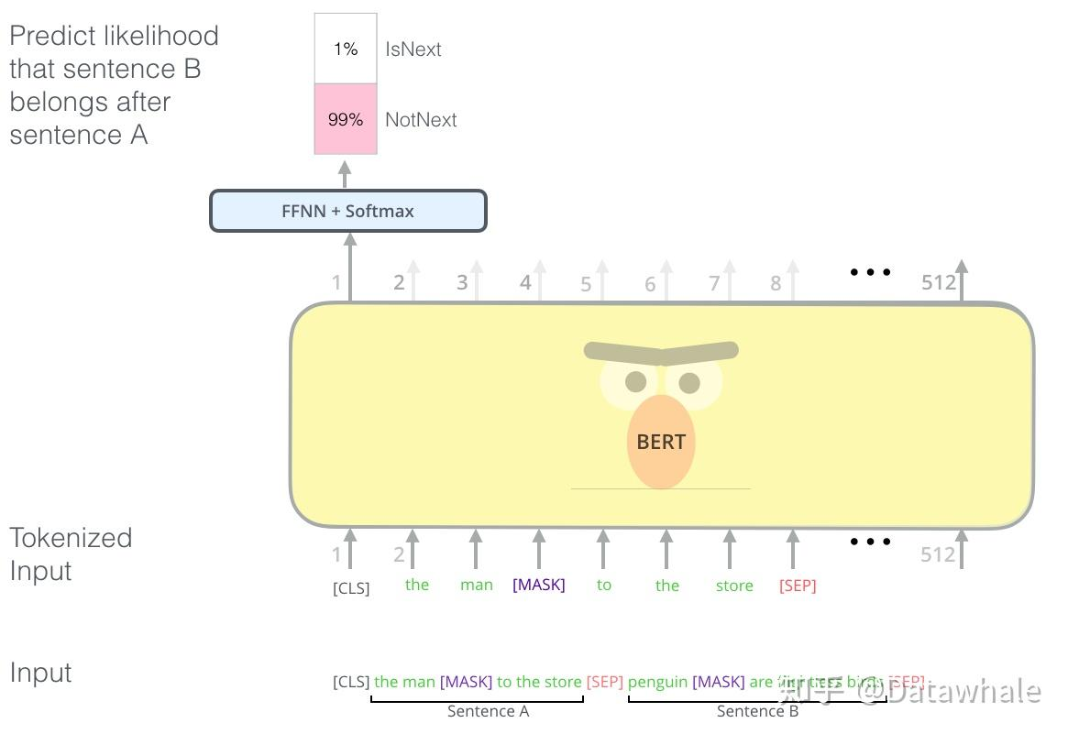
预训练任务
Next Sentence Prediction

Slide 57
04
计算机视觉

Slide 58
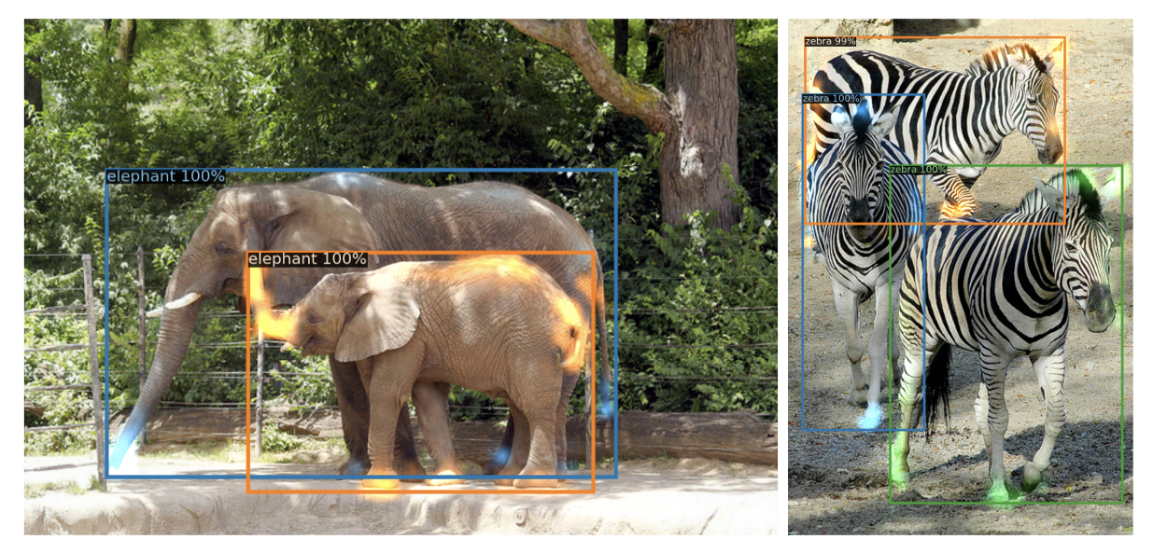
导引
将Transformer应用到CV任务中现在越来越多，从结构上打破了卷积网络的封锁。

Slide 59
导引
使用Transformer来完成视觉任务成为了一个新的研究方向，以降低结构的复杂性，探索可扩展性和训练效率
DETR(End-to-End Object Detection with Transformers)，使用Transformers进行物体检测和分割。
Vision Transformer (AN IMAGE IS WORTH 16x16 WORDS: Transformer FOR IMAGE RECOGNITION AT SCALE)，使用Transformer 进行图像分类。
Image GPT(Generative Pretraining from Pixels)，使用Transformer进行像素级图像补全，就像其他GPT文本补全一样。
End-to-end Lane Shape Prediction with Transformers，在自动驾驶中使用Transformer进行车道标记检测

Slide 60
导引
纯Transformer
混合型：(CNNs+ Transformer)
Vision Transformer是基于完整的自注意力的Transformer结构没有使用CNN，而DETR是使用混合模型结构的一个例子，它结合了卷积神经网络(CNNs)和Transformer。

Slide 61
导引
一些问题
为什么要在CV中使用Transformer？如何使用
benchmark上的结果是什么样的？
*What are the constraints and challenges of using Transformer in CV?*
哪种结构更高效和灵活？为什么？

Slide 62
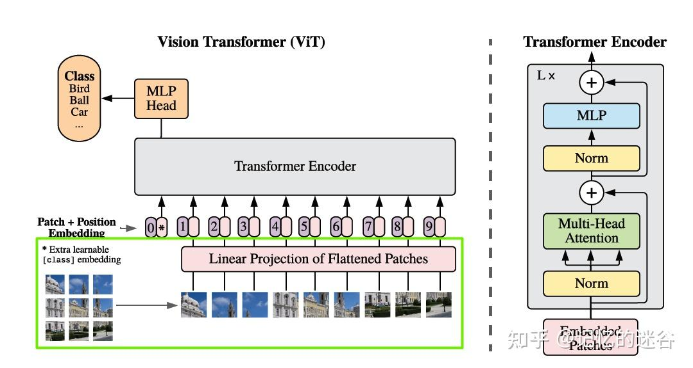
Vision Transformer (ViT)

Slide 63
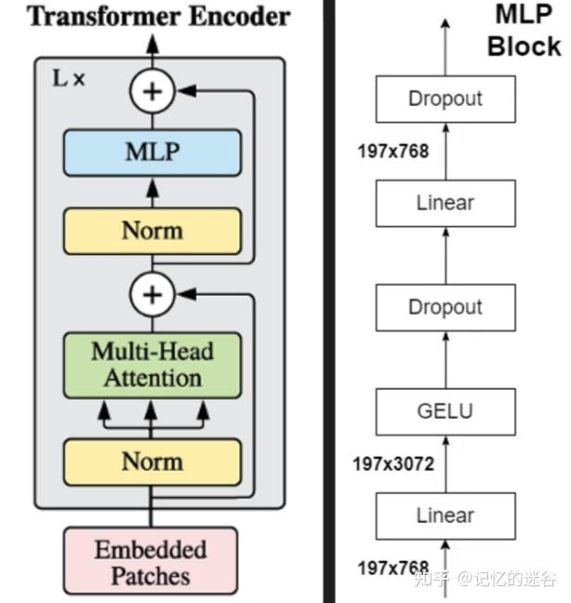
Vision Transformer (ViT)

Slide 64
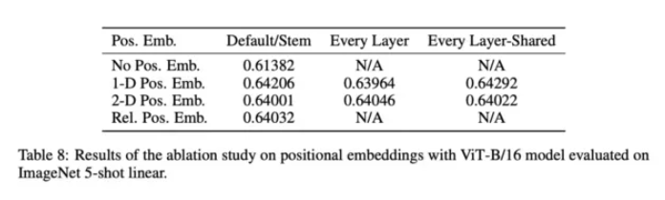
图像序列Patch
将图像分割成固定大小的小块，然后将这些小块的线性投影连同它们的图像位置一起输入Transformer

Slide 65


Benchmark效果
模型的不同版本

Slide 66

DETR
DETR是第一个成功地将Transformer作为pipeline中的主要构建块的目标检测框架。它与以前的SOTA方法(高度优化的Faster R-CNN)的性能匹配，具有更简单和更灵活的pipeline。

Slide 67

对比Faster R-CNN
更简单的Pipeline

Slide 68

全景分割效果惊艳
统一了2个不同的任务
语义分割(为每个像素分配类标签)
实例分割(检测并分割每个对象的实例)

Slide 69

ImageGPT
Image GPT是一个在像素序列上用图像补全训练的GPT-2 transformer 模型。

Slide 70

UNITER
多模态融合与对齐问题

Slide 71

UNITER
融合问题

Slide 72

预训练任务
Masked Language Modeling

Slide 73

预训练任务
Masked Region Modeling

Slide 74

预训练任务
Masked Region Classification-KL Divergence

Slide 75

预训练任务
Image-Text Matching

Slide 76

下游任务
Visual Question Answering

Slide 77


下游任务
Visual Entailment

Slide 78

下游任务
Natural Language for Visual Reasoning

Slide 79

下游任务
Visual Commonsense Reasoning

Slide 80

下游任务
Visual Commonsense Reasoning

Slide 81


下游任务
Referring Expression Comprehension

Slide 82

下游任务
Image-Text Retrieval

Slide 83

下游任务
Image-Text Retrieval

Slide 84

ViLT
多模态融合的问题

Slide 85

ViLT
统一预训练

Slide 86

ViLT
对齐可视化

Slide 87

CLIP
对比预训练

Slide 88

CLIP

Slide 89

CLIP

Slide 90
谢谢大家

